Slide 1

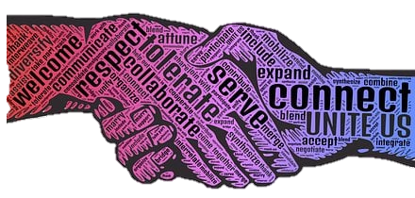
Respek vir ander se regte: mense wat met verskillende gestremdhede en MIV en vigs leef
Les 2
GRV: Kwartaal 2 Week 1 - 3

Slide 2
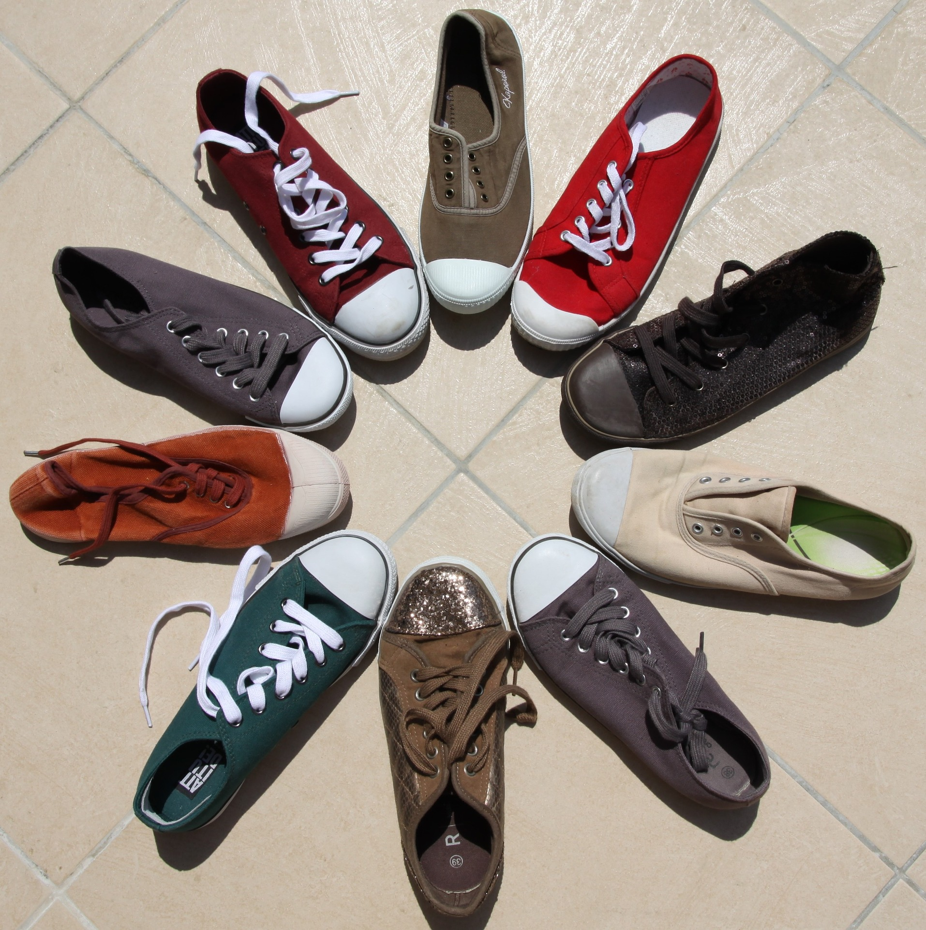
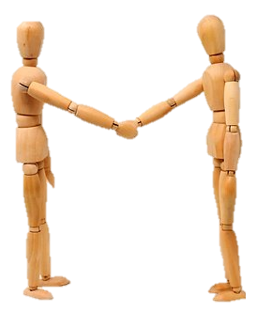
Respek

Slide 3
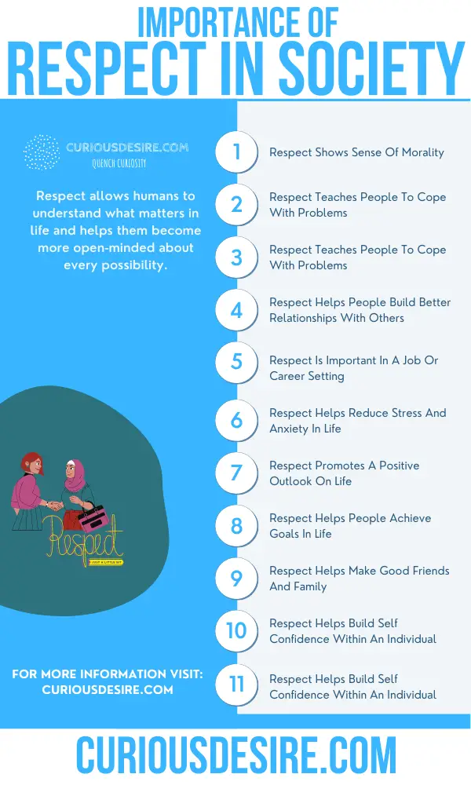


DIE BELANGRIKHEID VAN RESPEK IN DIE SAMELEWING
1. Respek wys ‘n mate van moraliteit
2. Respek leer mense om probleme te hanteer
3. Respek leer mense om beter verhoudings met ander te bou
4 Respek is belangrik in ‘n werk of loopbaan
Respek laat mense toe om te verstaan wat belangrik is in die lewe en help hul om meer oop te wees vir geleenthede

Slide 4

5. Respek help om stres en angs te verminder
6. Respek bevorder ‘n positiewe uitkyk op die lewe
7. Respek help mense om lewensdoelwitte te bereik
8. Respek help om goeie vriende en familie te verseker
9. Respek help om selfvertroue te bou
VIR MEER INLIGTING, BESOEK: CURIOSDESIRE.COM

Slide 5
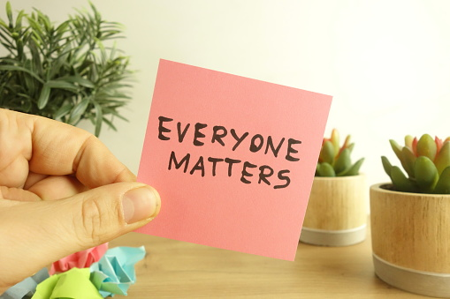


Respek en verdraagsaamheid
Almal is belangrik
https://www.youtube.com/watch?v=ArNrrmprUZ0
(1min 39sek)

Slide 6

Gestremdheid en gestremdheidsetiket

Slide 7

Respekteer mense met gestremdhede
https://www.youtube.com/watch?v=hjvmAUbfXdw (2min 23sek)

Slide 8
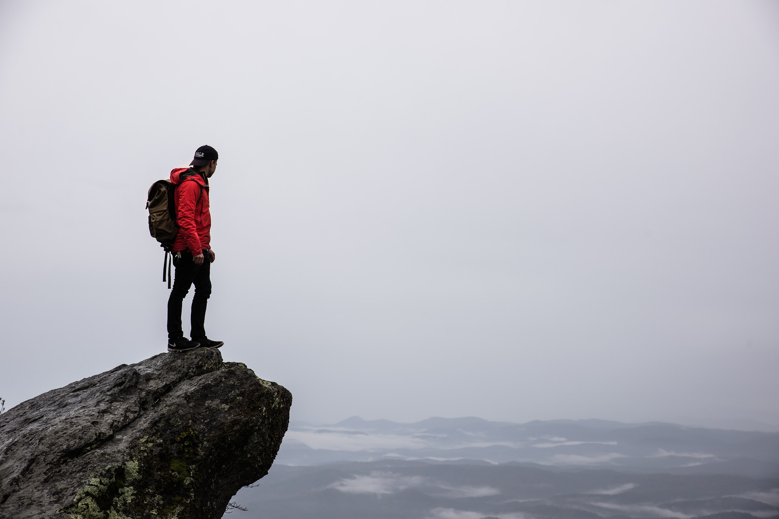
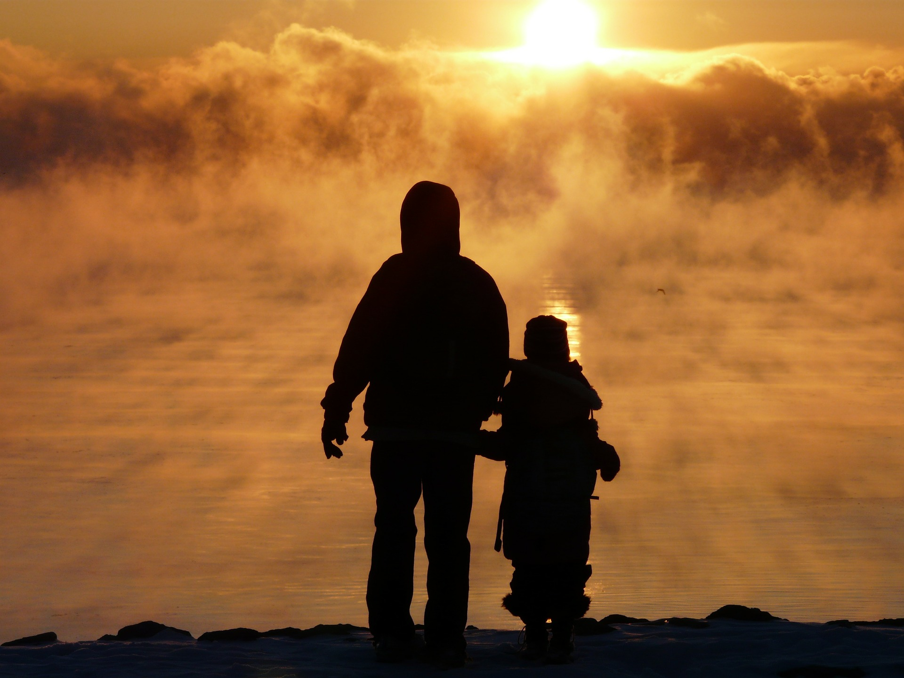
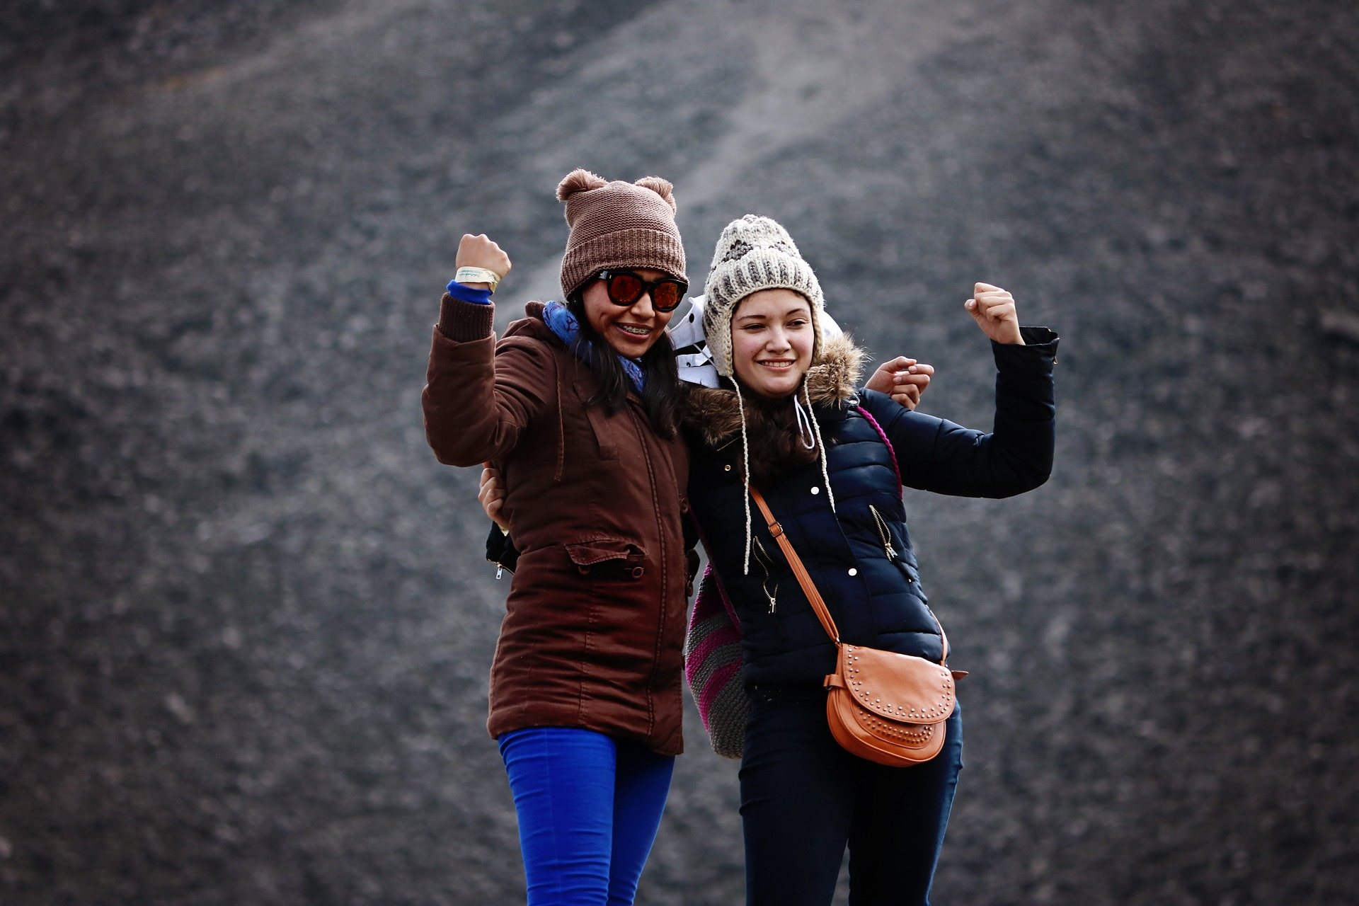
Leer om alle mense te respekteer. Almal veg ‘n oorlog op hul eie manier. Ons almal het ons probleme, donker kante en slegte dae. Daar is egter soveel meer daaragter – agter my, agter jou en agter almal.
Ian MacLaren

Slide 9
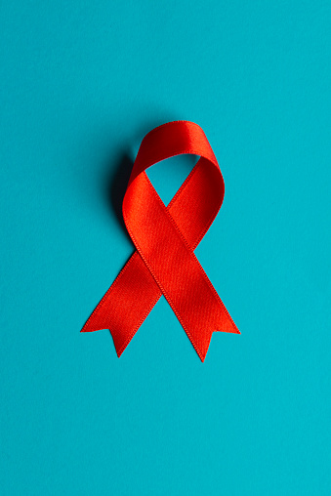
‘n Lewe met MIV en vigs
WAT IS MIV?
WAT IS VIGS?

Slide 10
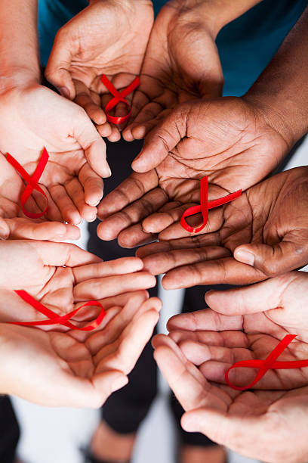
MIV diskrimineer nie tussen geslag, ras, ouderdom of rykdom nie - dit kan met enigiemand gebeur. Wat ons kan doen, is om diegene rondom ons en in ons gemeenskappe te ondersteun.
https://www.youtube.com/watch?v=IfBPQrmBwbA (3min 10sek)

Slide 11
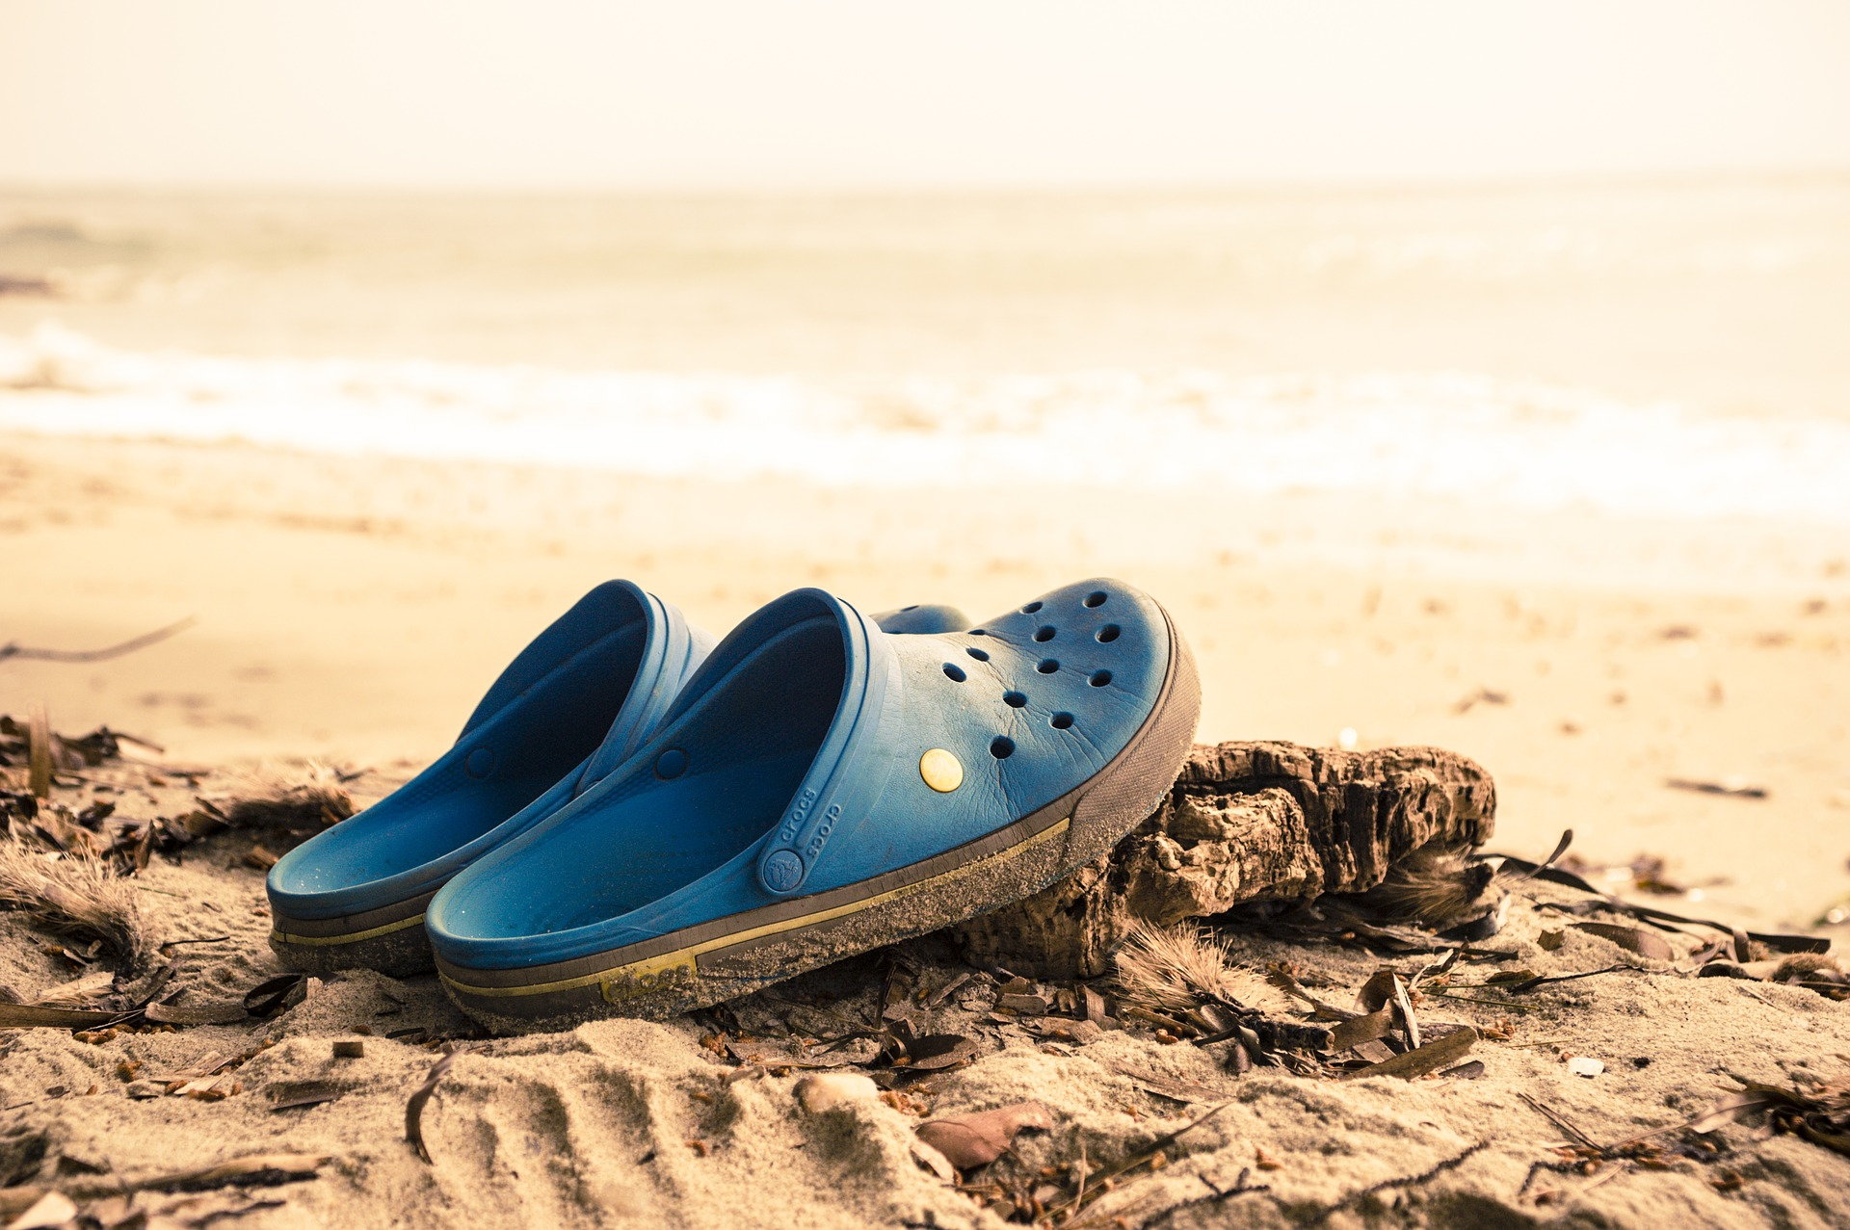

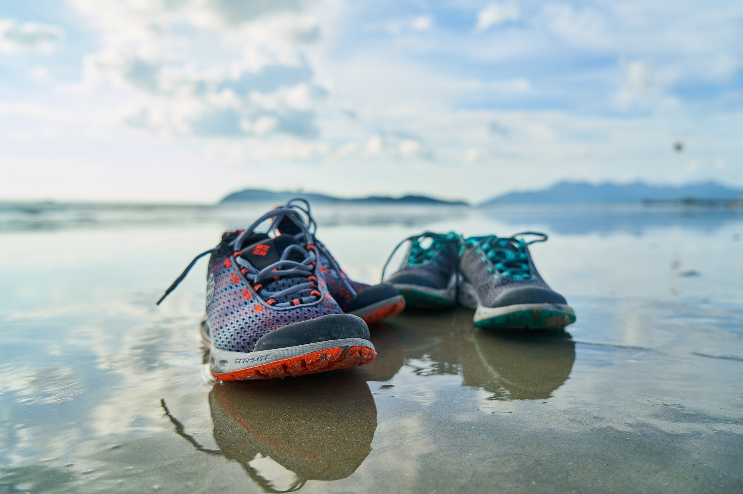
Die impak op ander

Slide 12
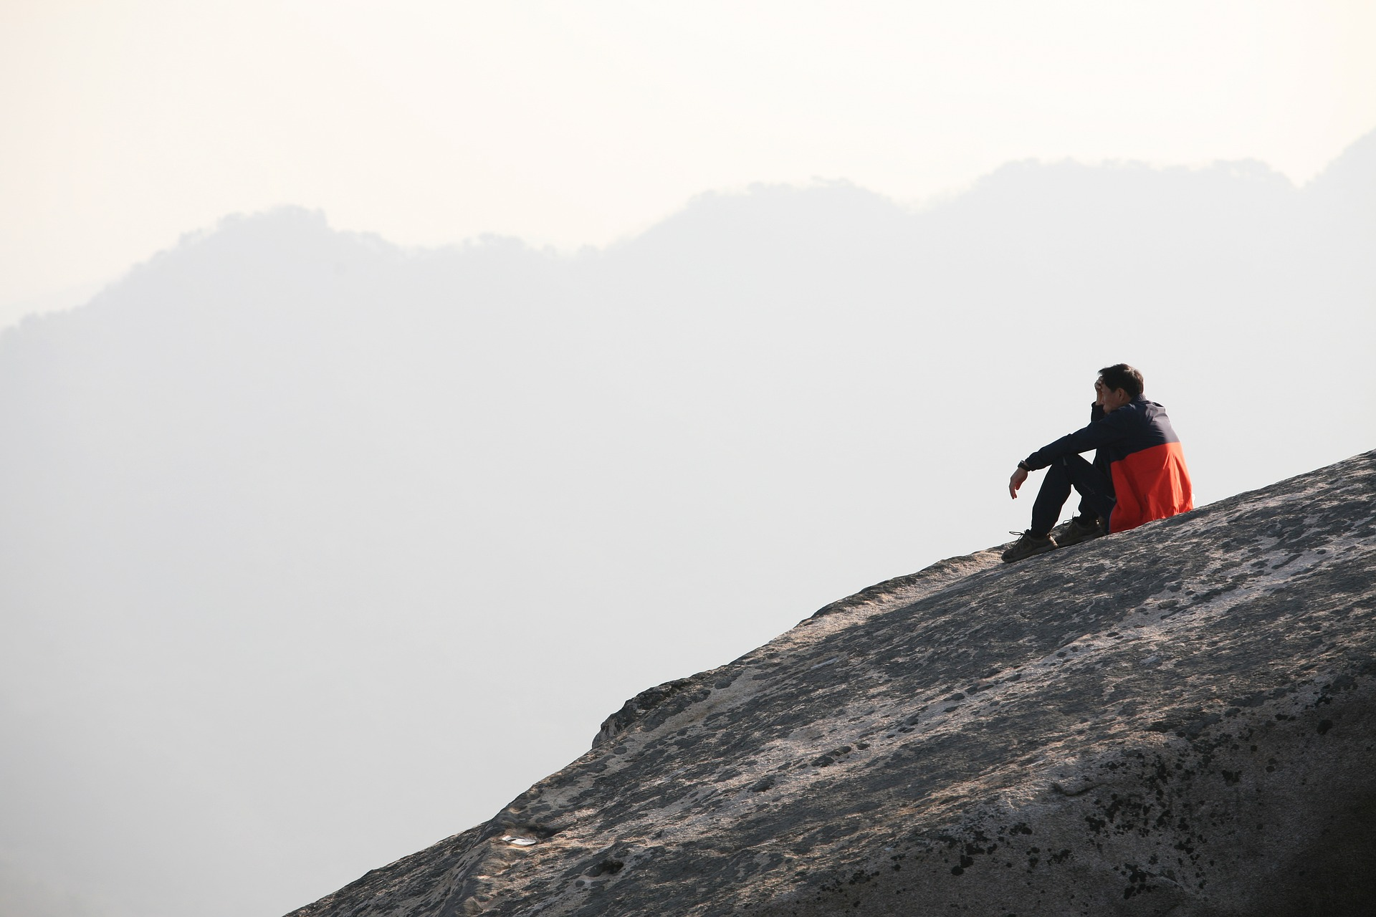
Stigma van HIV:
Wat is it?
Voorbeelde

Slide 13
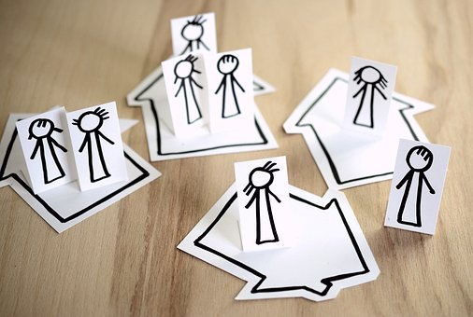
Hoe kan jy iemand wat MIV-positief is ondersteun?

Slide 14


